Slide 1
LES ARCHIVES PARLEMENTAIRES de la Révolution française
Hélène Begnis (Persée) & Cécile Obligi (BIS)
04/04/2019
Journées profesionnelles CollEx-Persée/ADBU

Slide 2
Archives parlementaires de la Révolution française
Débats parlementaires à partir du printemps 1789
Entreprise éditoriale débutée sous le Second Empire, encore en cours
102 volumes publiés (décembre 1794)
80 000 pages

Slide 3
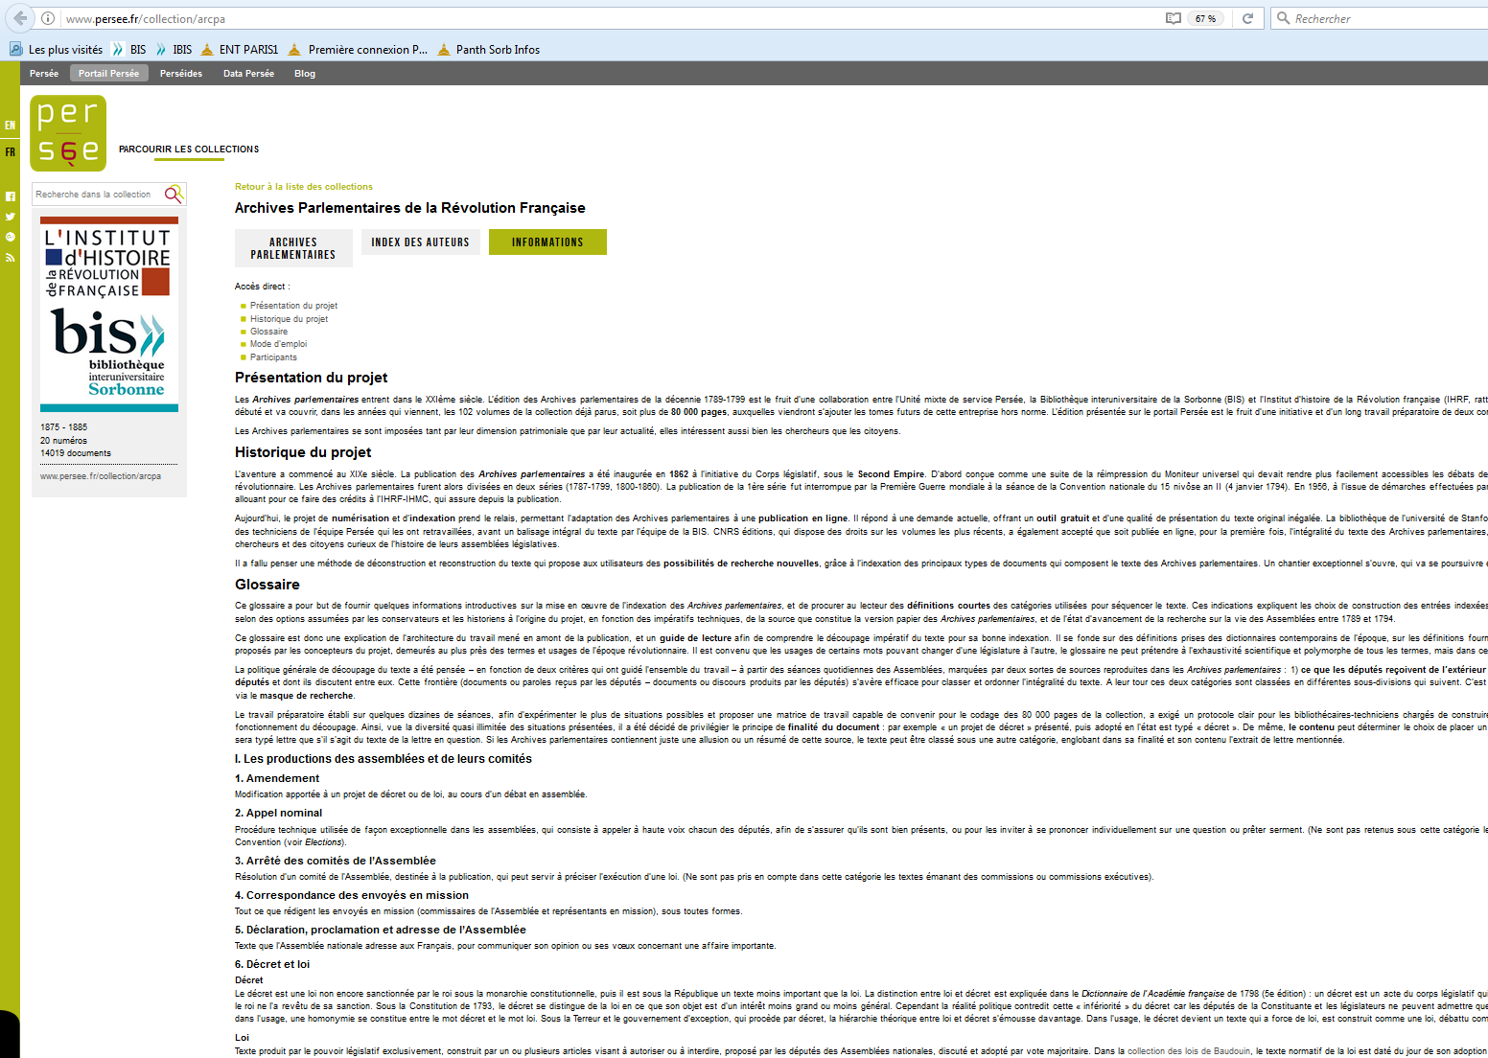
Archives parlementaires de la Révolution française
Glossaire bâti par les chercheurs

Slide 4
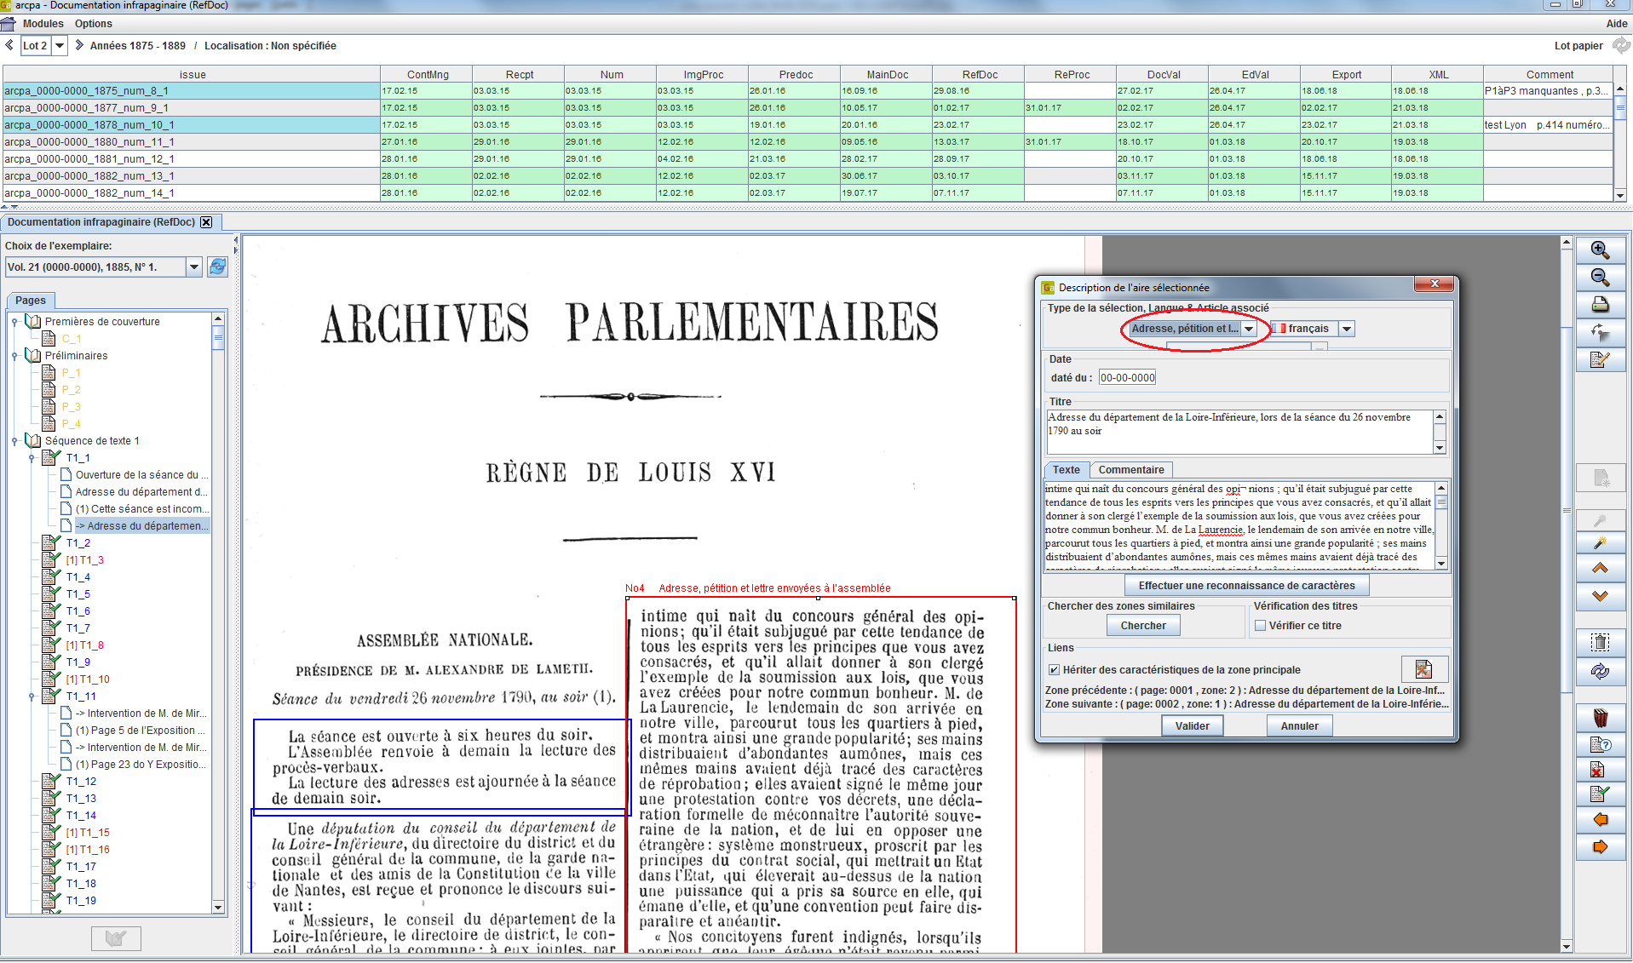
Archives parlementaires de la Révolution française
Travail en cours dans l’application Jgalith

Slide 5
Archives parlementaires de la Révolution française
Un projet :
piloté par la BIS validé scientifiquement mis en ligne par Persée
par l’IHMC-IHRF
Accélération de la production : 15 volumes sur 20 mois
Traitement des volumes sous droits (102 et précédents)
Mise en ligne sur site dédié nommé Perséide
Journée d’études

Slide 6
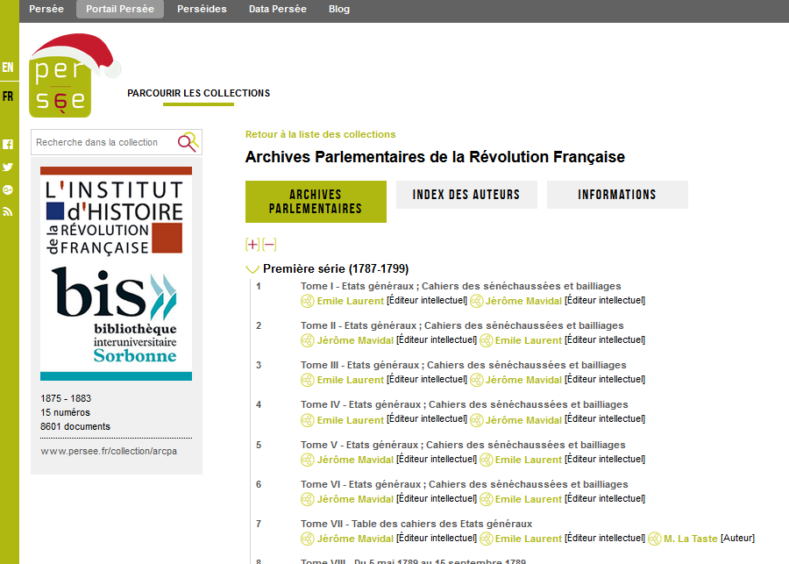
État actuel : volumes 1 à 20 en ligne
http://www.persee.fr/collection/arcpa

